Slide 1
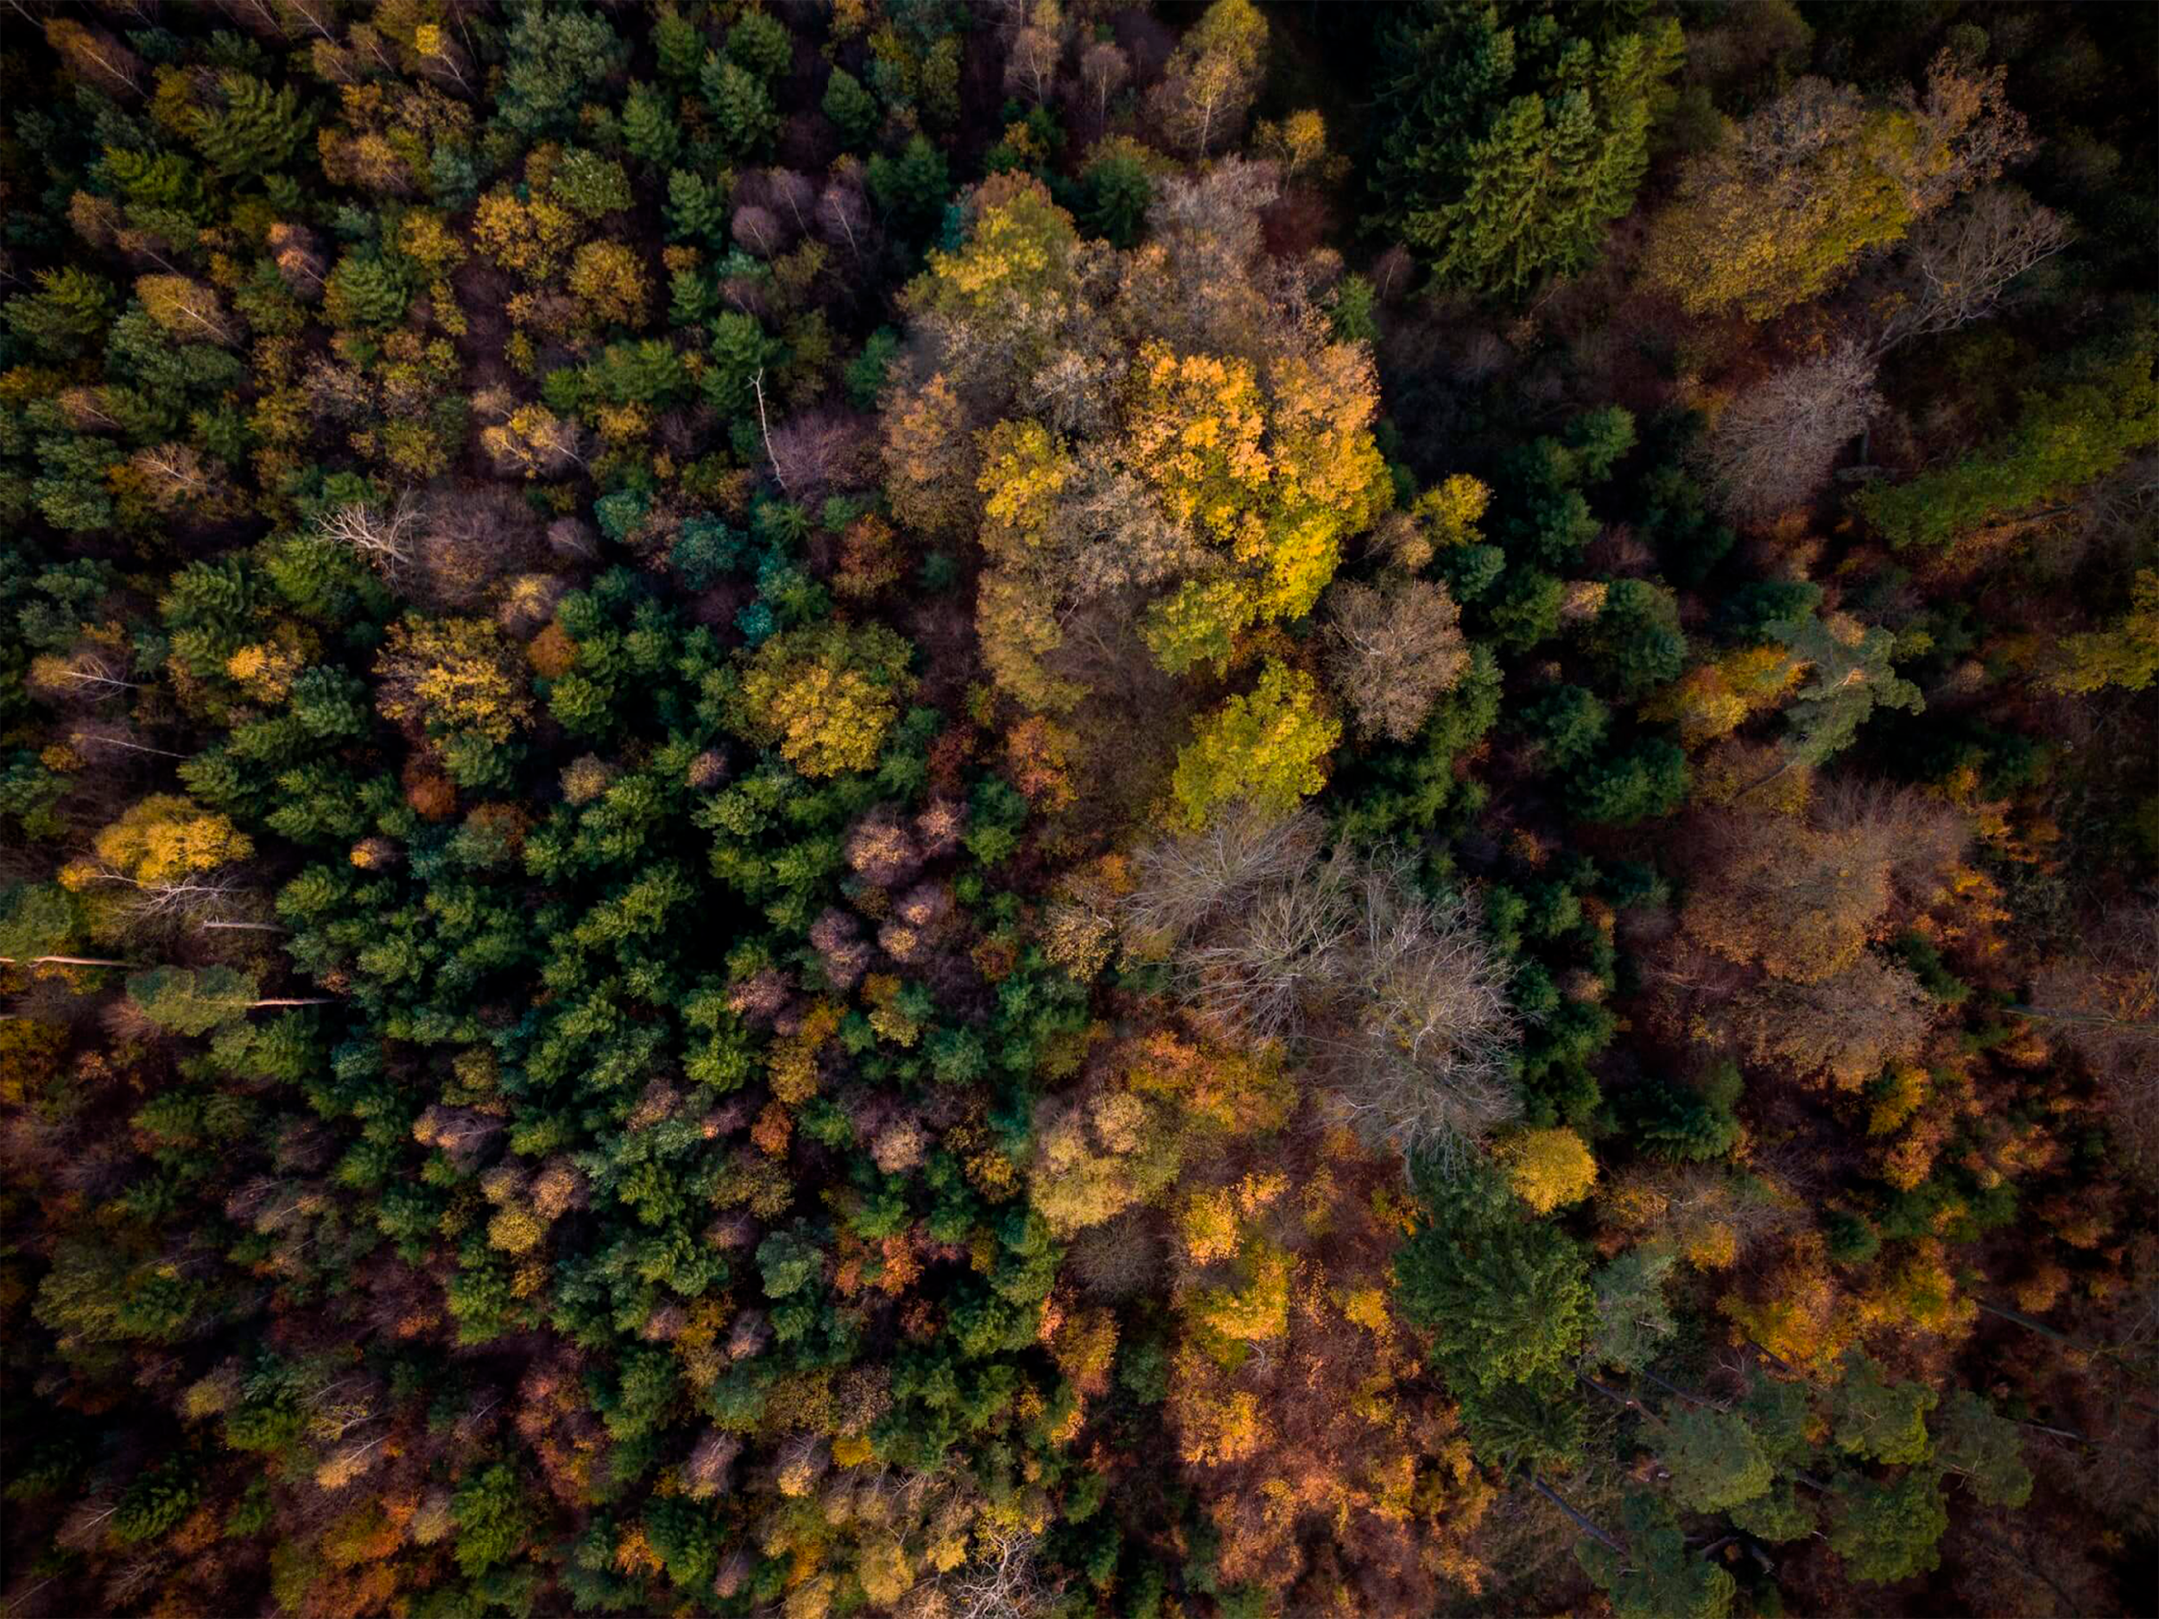

Экологический урок

Slide 2
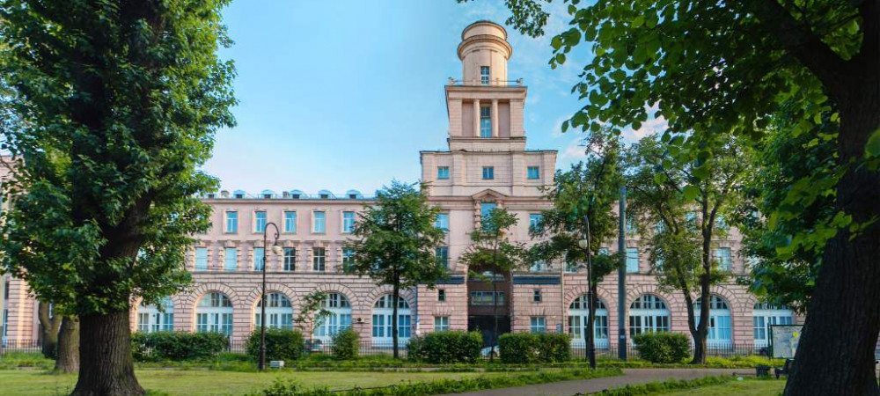



Кто мы?

Slide 3

www.kahoot.it
Notes:
https://create.kahoot.it/details/3c9e9558-32d8-4275-ae73-eee244bca3e2

Slide 4

Цели устойчивого развития

Slide 5


Slide 6




Экологические цели

Slide 7

Что дает нам лес?
Леса - легкие планеты
Сдерживают изменение климата
Образуют экосистемы
Защищают реки

Slide 8


Что вы можете сделать для сохранения леса?
Notes:
+ накидать еще варианты

Slide 9


Slide 10
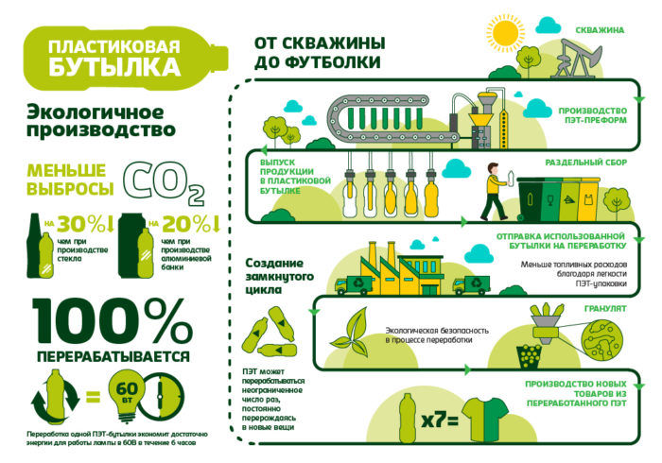

Slide 11
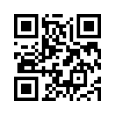
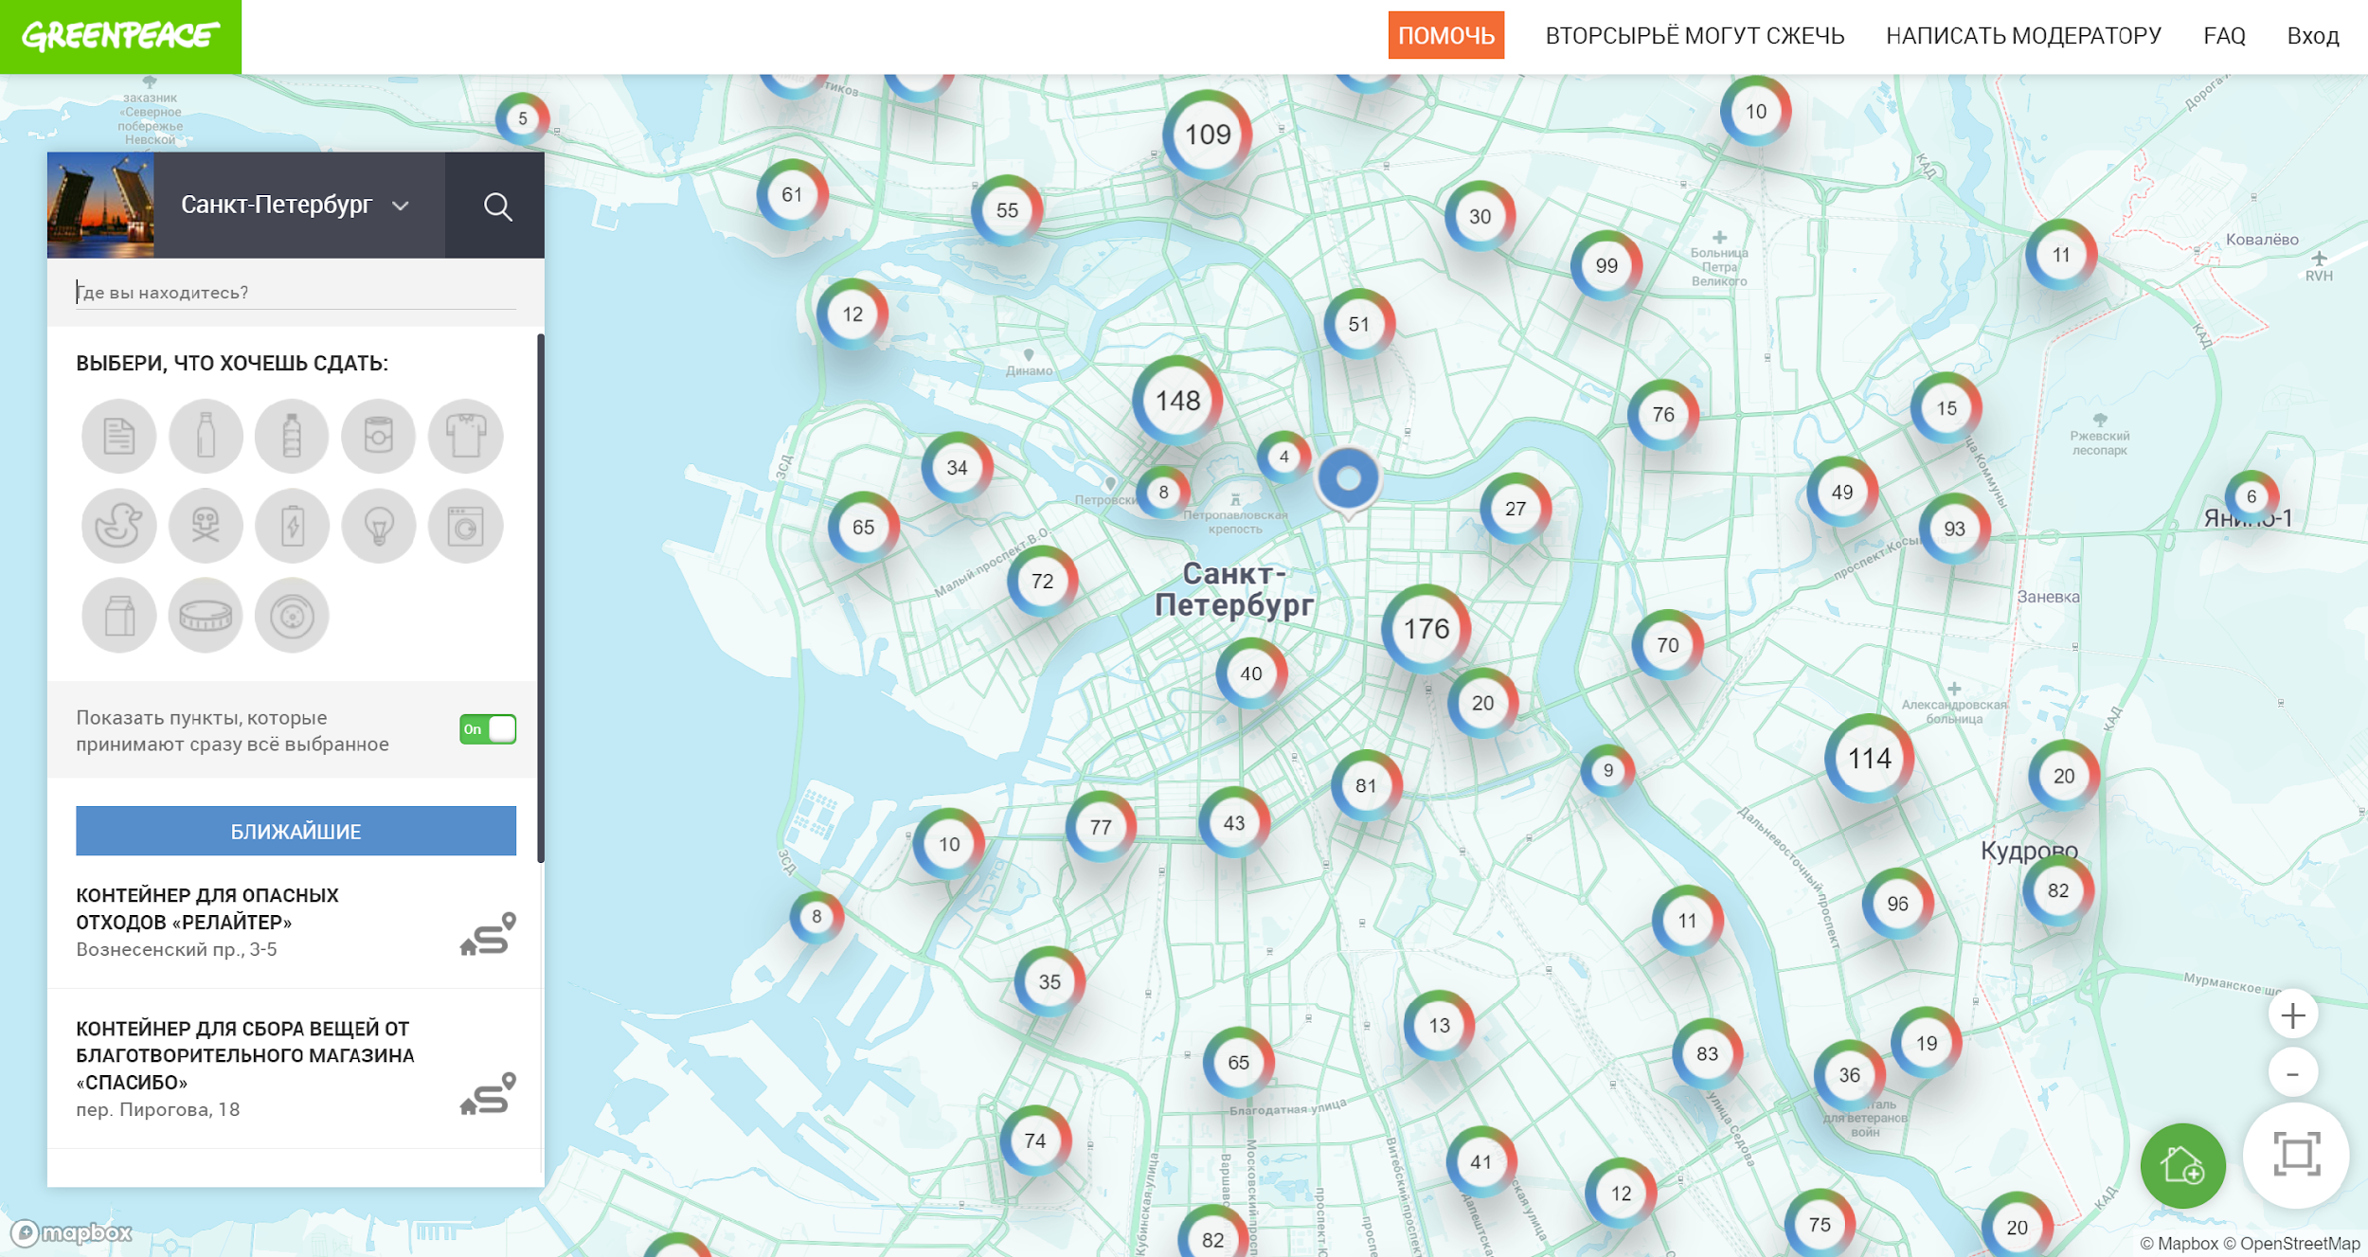
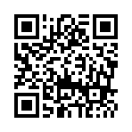

Пункты приема вторсырья можно найти на специальной карте:
А это ссылка на ежемесячные акции

Slide 12
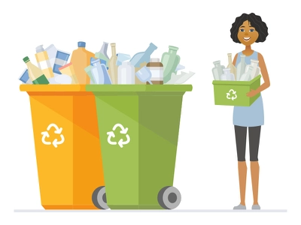
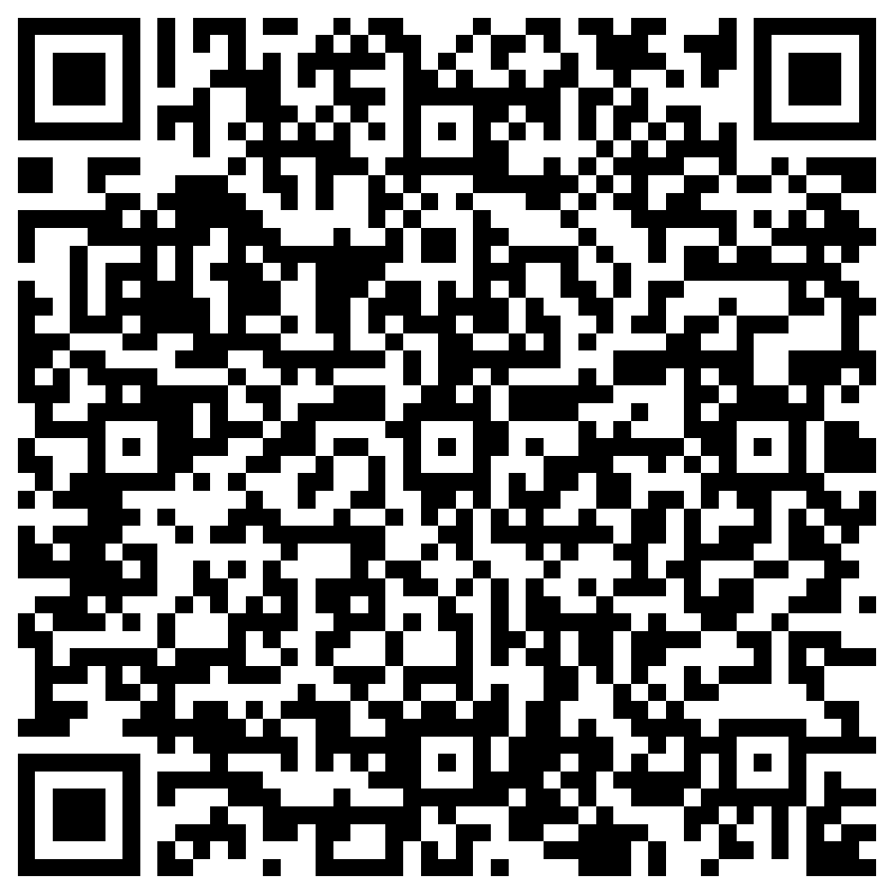
Сортировка вторсырья
Notes:
https://miro.com/welcomeonboard/alVpYTJvdDFUWVZkM1FHOVBwaXZjdG95ZzZjc2I3NlZnNzY5VXNNU3NDSW9BaHhUUGR4TVdvN0VRaVA1UTdCcnwzMDc0NDU3MzUwNDcxODkzMDgw?invite_link_id=630868424421

Slide 13
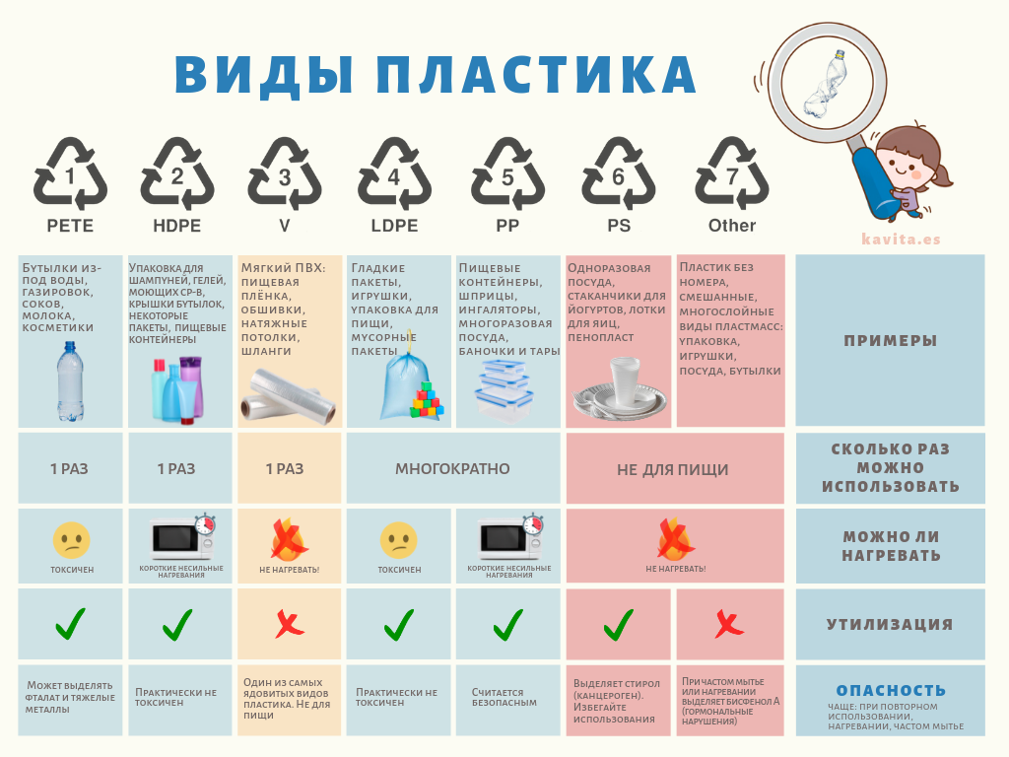

Slide 14









Можно сдавать в макулатуру:
Нельзя сдавать в макулатуру:
Офисную бумагу
Тетради
Картон
Журналы
Чеки
Стаканчики от напитков
Салфетки
Упаковки от соков и молока
Фотографии и ламинированная бумага

Slide 15
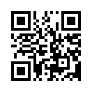
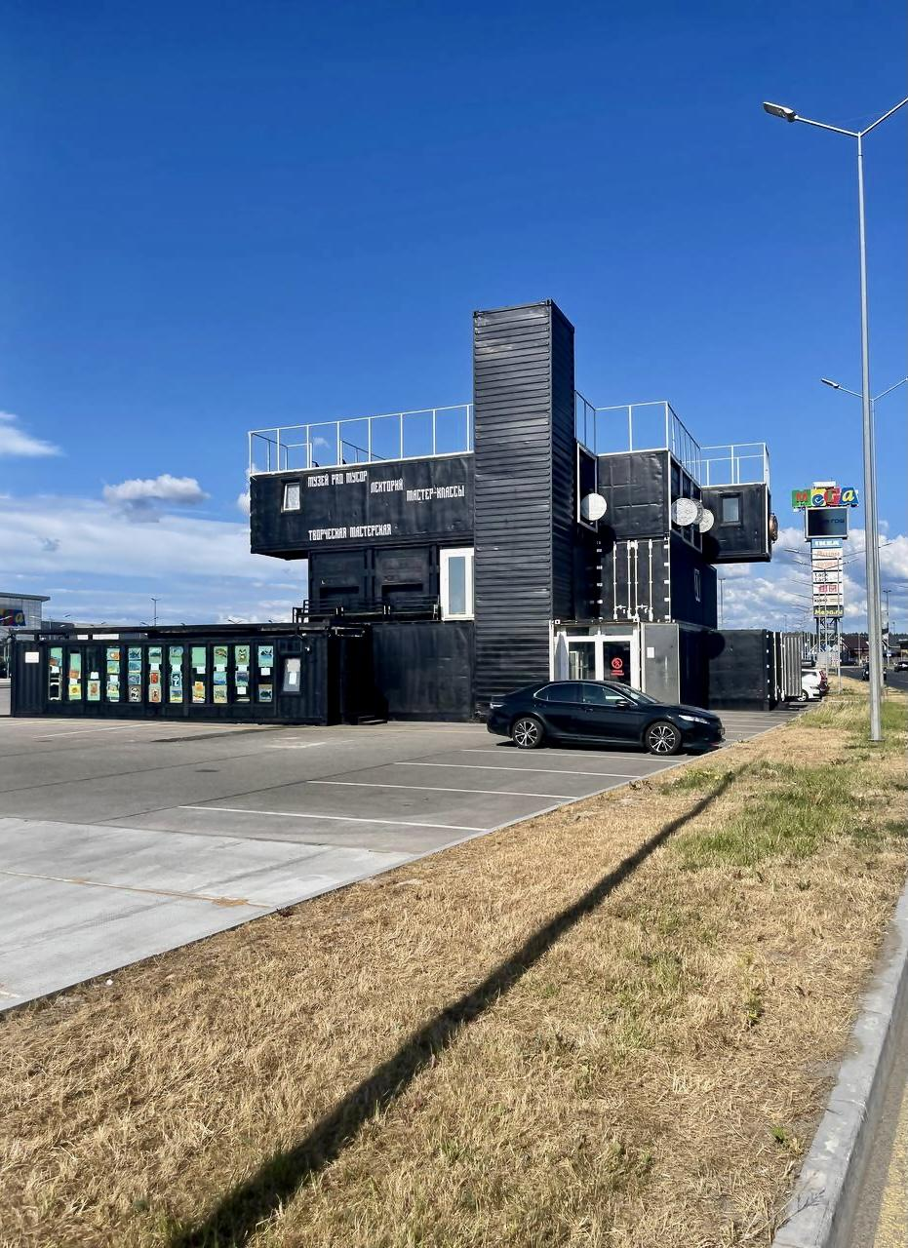
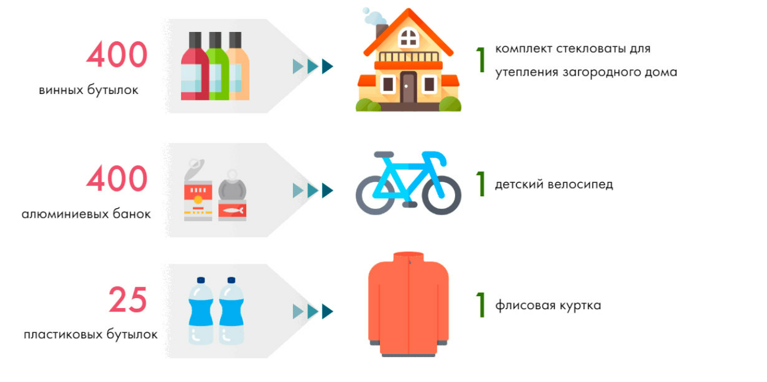
Pro Мусор
Музей про переработку вторсырья

Slide 17
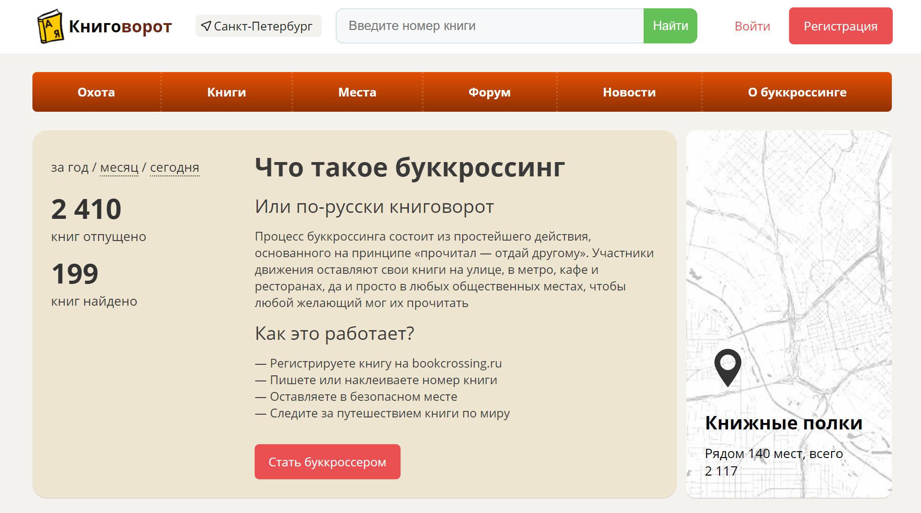

Буккроссинг, шеринги

Slide 19
Как сократить потребление?
Многоразовые бутылки, стаканы, пакеты, фруктовки, контейнеры

Slide 20
Как сократить потребление?
Многоразовые бутылки, стаканы, пакеты, фруктовки, контейнеры
Чтобы вам это было удобно

Slide 21
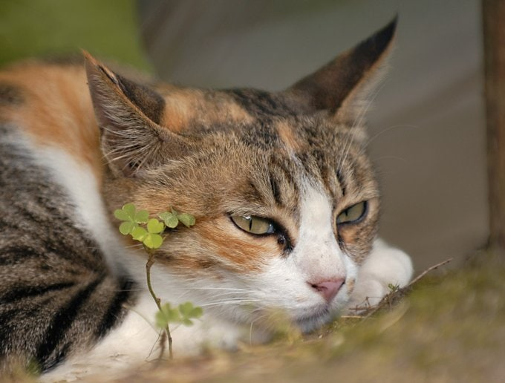
Узнал сам – расскажи друзьям
Notes:
Лайк

Slide 22
Экологический урок

